Slide 1
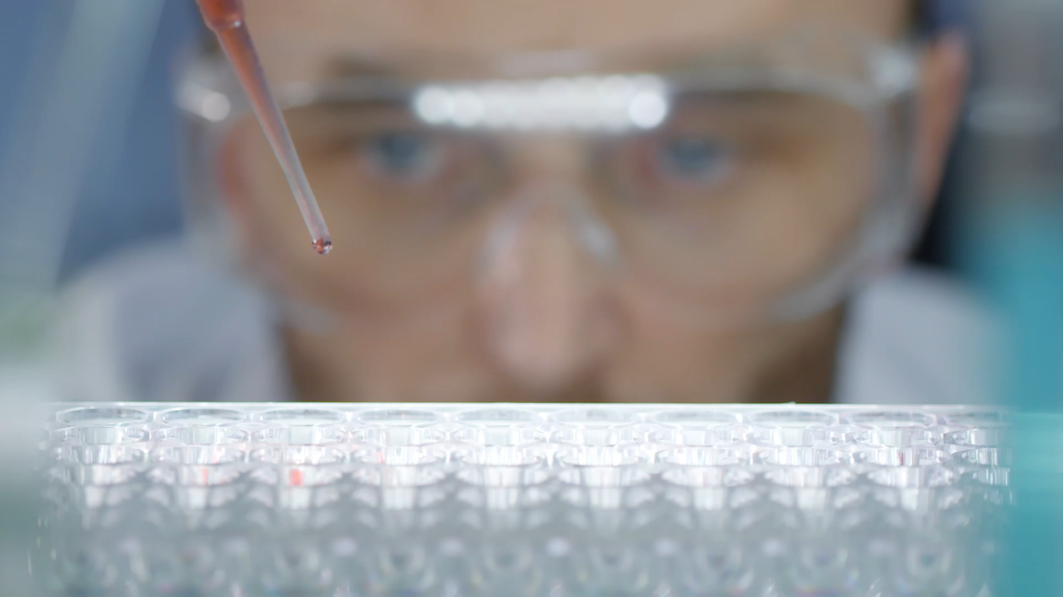
Laboratorio 3: Visualización de datos
Elaborado por: Vicente Ramírez

Slide 2
Agenda
Importación de datos
Limpieza de datos
Ventas por país
Fraude por país

Slide 3
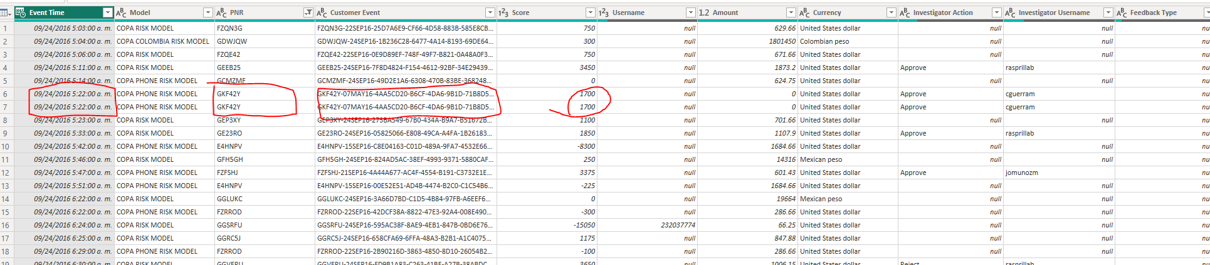
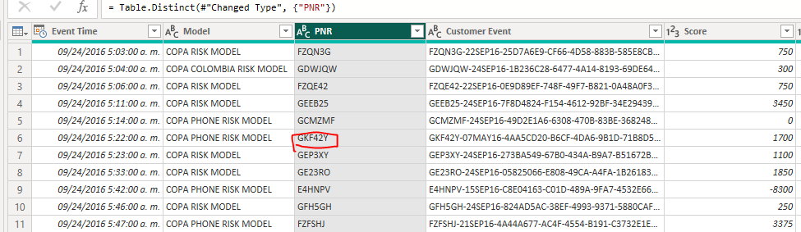
Limpiando registros duplicados por pnr
Registro duplicados
Resultado de depuración por PNR

Slide 4
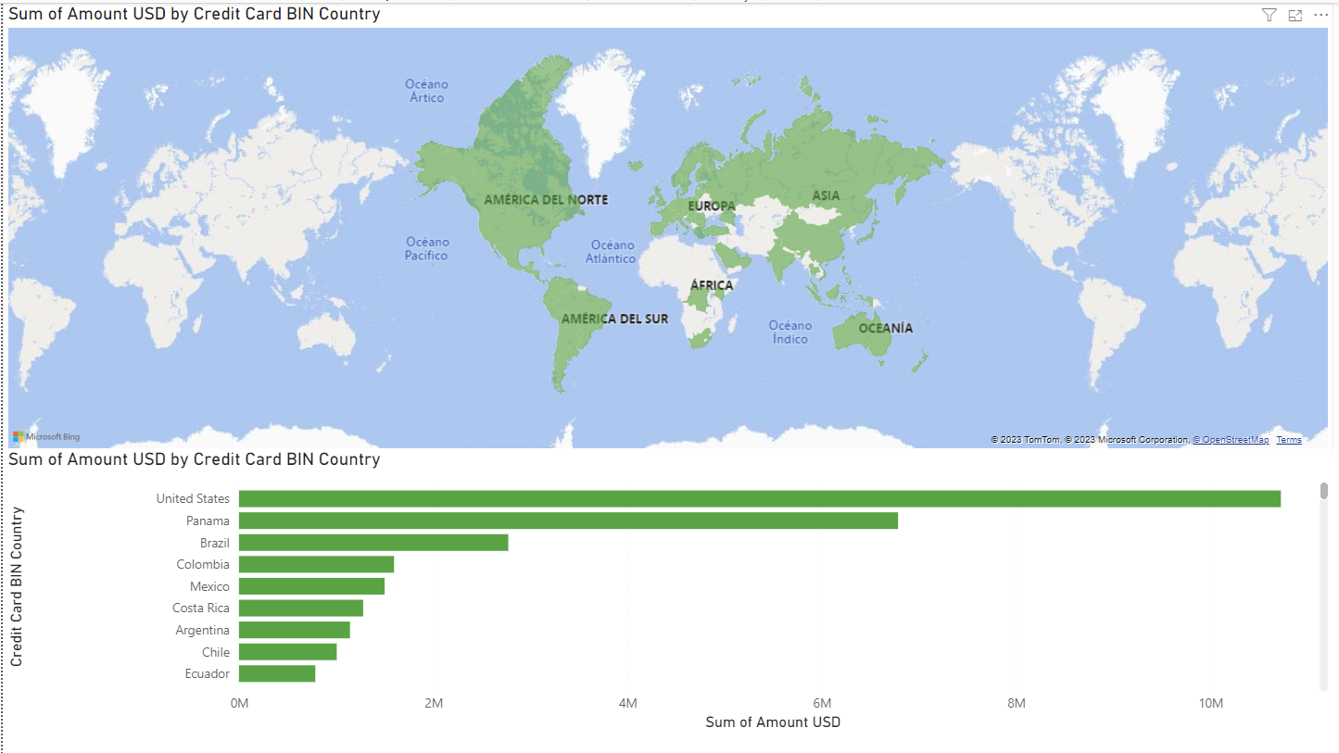
Ventas por país

Slide 5
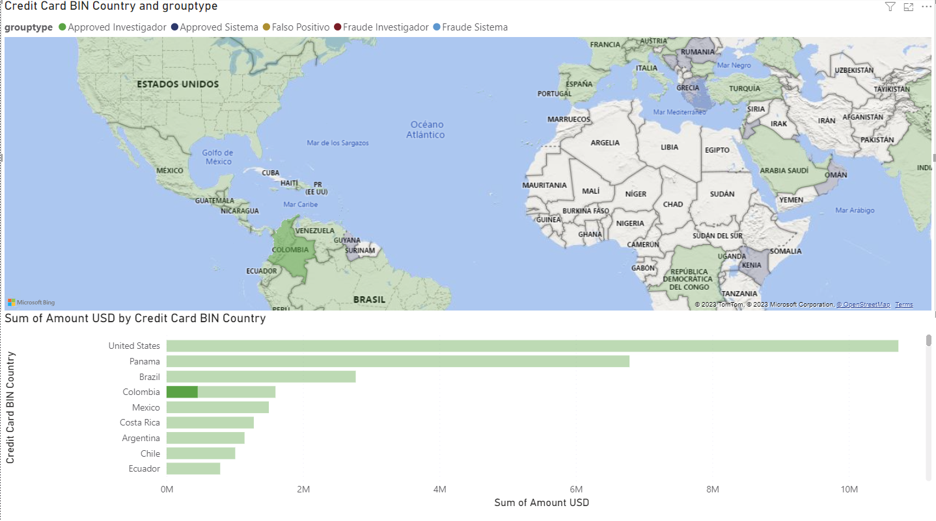
Porcentaje de fraude por país

